Slide 1
postari

Slide 2
erizain

Slide 3
zerbitzari

Slide 4
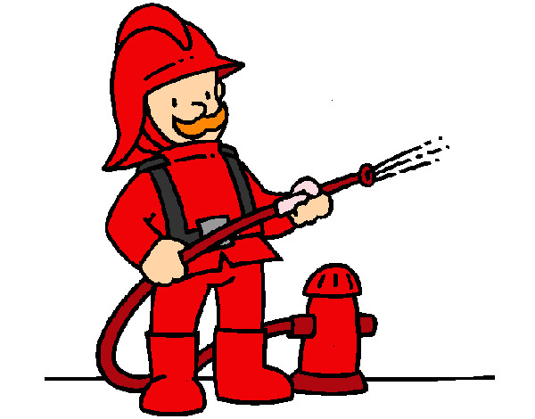
suhiltzaile

Slide 5
ile-apaintzaile

Slide 6
musikari

Slide 7
diseinatzaile

Slide 8
sukaldari

Slide 9
iturgin

Slide 10
argazkilari

Slide 11
abokatu

Slide 12
ingeniari

Slide 13
lorezain

Slide 14
idazkari

Slide 15
mediku/sendagile

Slide 16
psikologo

Slide 17
kazetari

Slide 18
udaltzain

